Slide 1



Projet Infra & SI : Les router
Kwency GOMIS
Amara KONTE
Notes:
1

Slide 2


Sommaire :
Topologie
DNS
DHCP
HTTP Server
Firewall
Portail Captif
Notes:
2

Slide 3
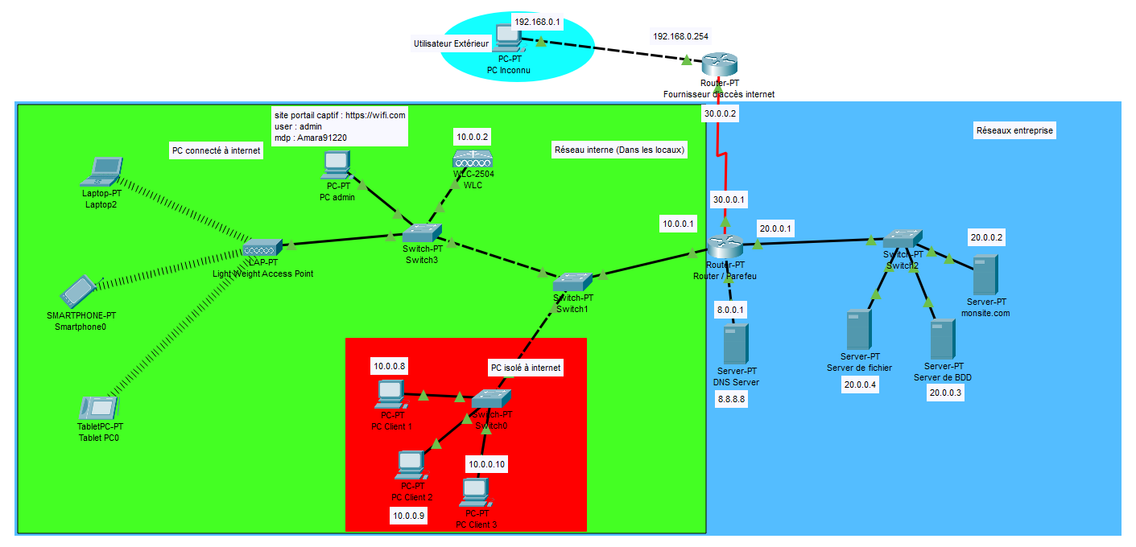
Le rendu Final :
La position des PC à retenir :
-- PC Inconnu : Personne extérieur

Slide 4
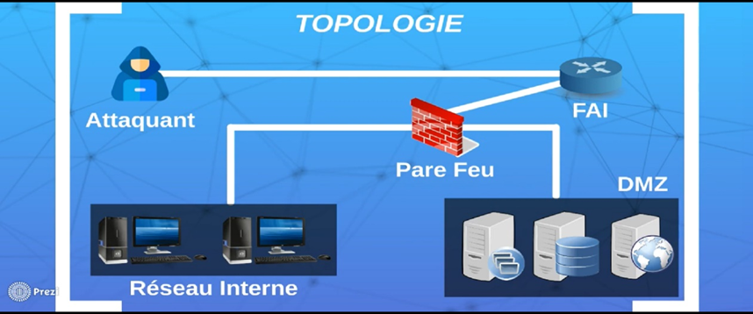
Fournisseur d’Accès Internet
Il y’a 2 chemins :
-- Le réseau interne
-- La DMZ
Sauf que le Pare Feu refuse tout accès au réseau interne de l’extérieur
DMZ = une zone démilitarisée
Permet d’accéder à des services à l'extérieur d'une entreprise

Slide 5
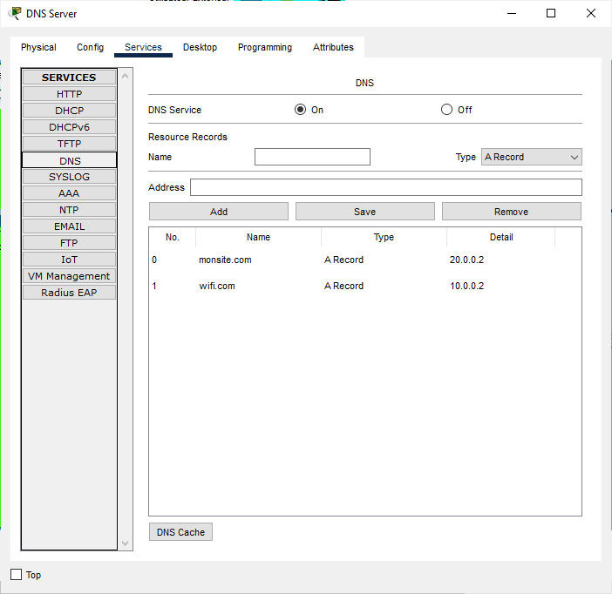
DNS

Slide 6
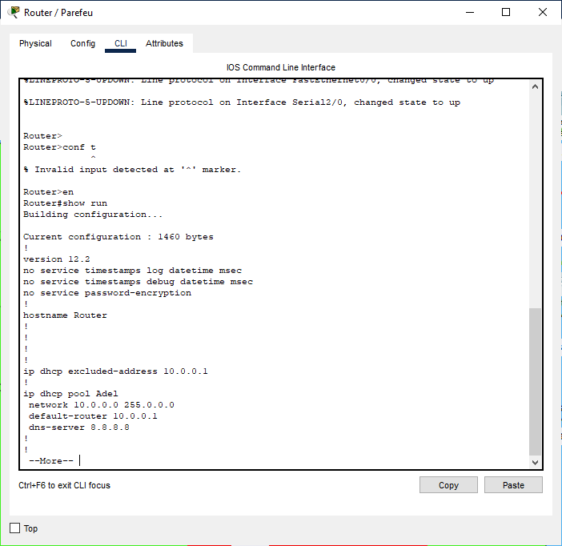
DHCP
On a configurer le DHCP avec le routeur
On a banni l’adresse ip de la passerelle
Le serveur donnera des adresses sur ce réseau
L’adresse du routeur par défaut
C’est ce serveur qui servira d’annuaire

Slide 7
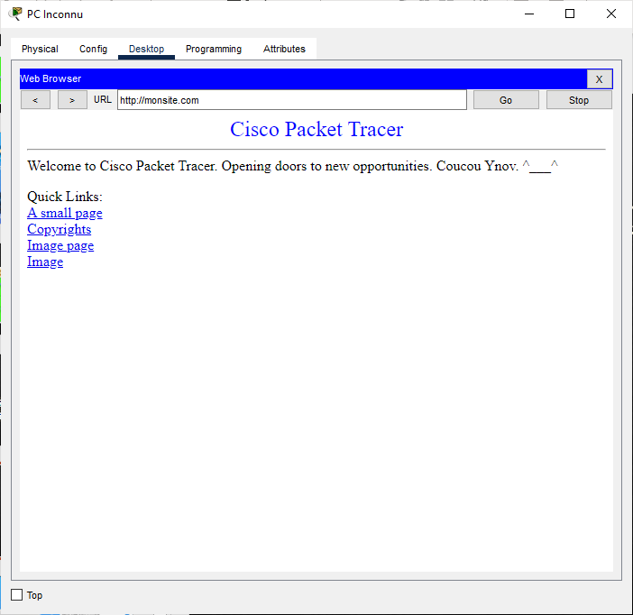
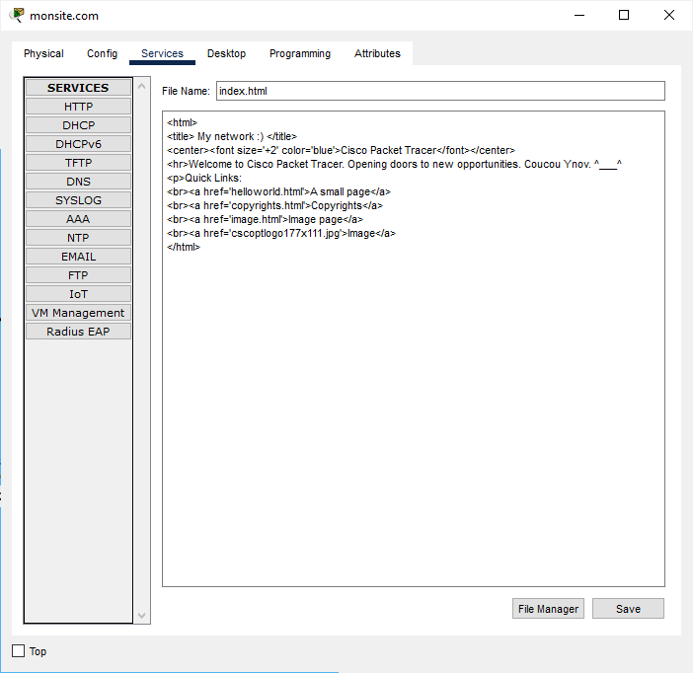
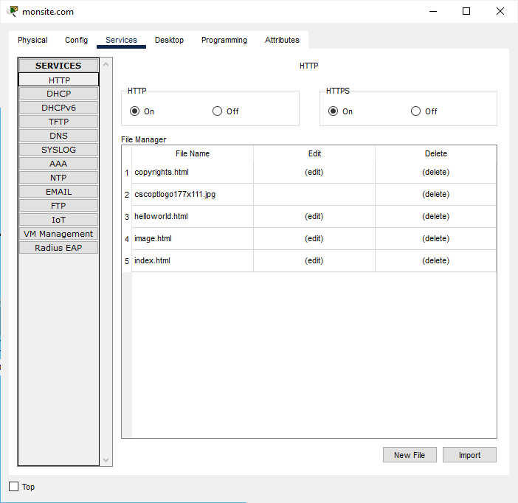
HTTP Server
Sur le serveur web
On a activer HTTP et HTTPS
« Coucou Ynov ☺ »
Voila le résultat depuis une connexion extérieur
On a éditer l’index pour voir son fonctionnement

Slide 8
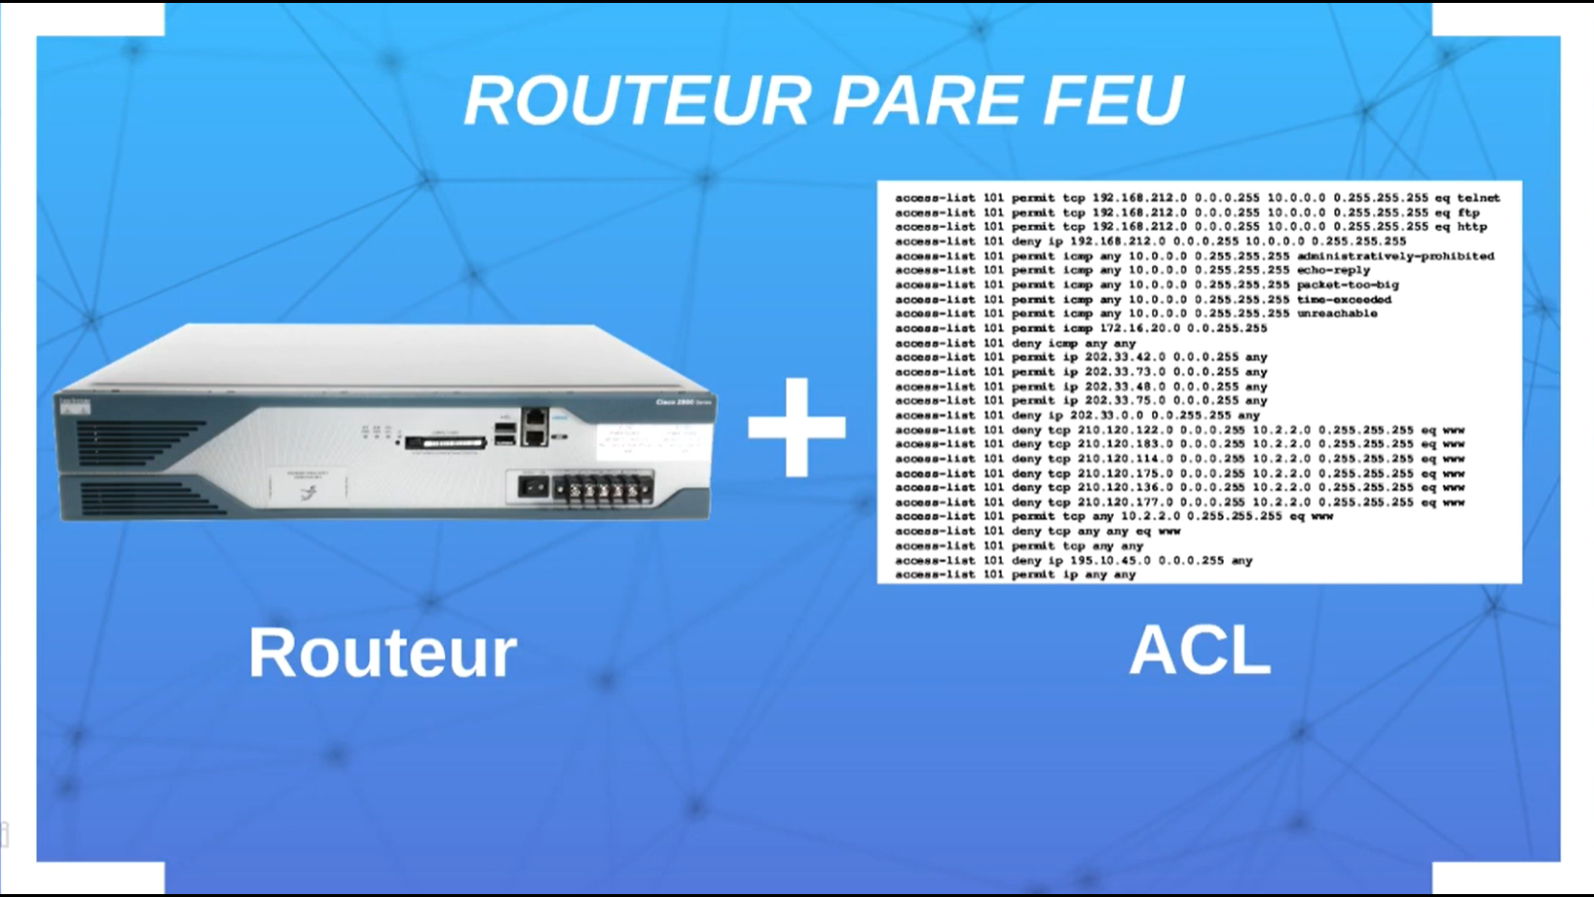
ACL = Access Control List
C’est les consigne qu’on donnera au routeur pour autorisé ou refusé un accès aux adresses ou protocole

Slide 9
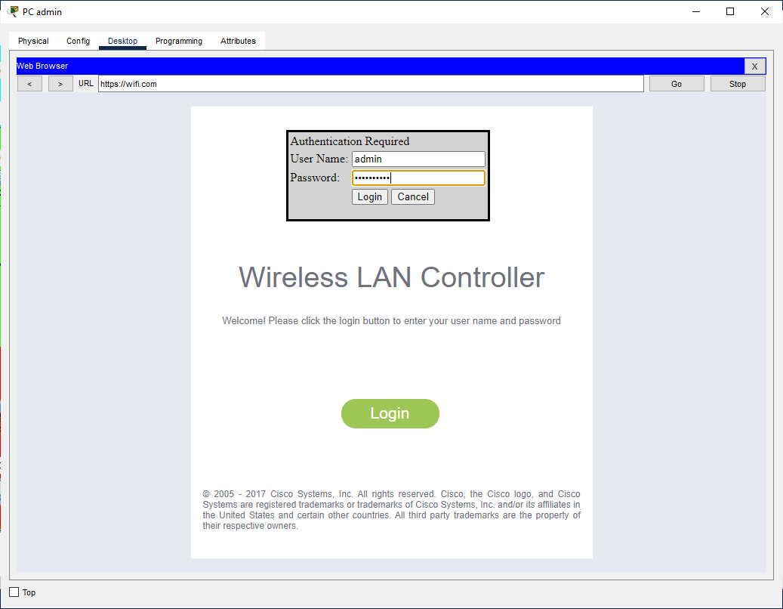
Portail Captif
On avait besoin de :
-- Contrôleur LAN sans fil (WLC)
-- D’un point d’accès

Slide 10
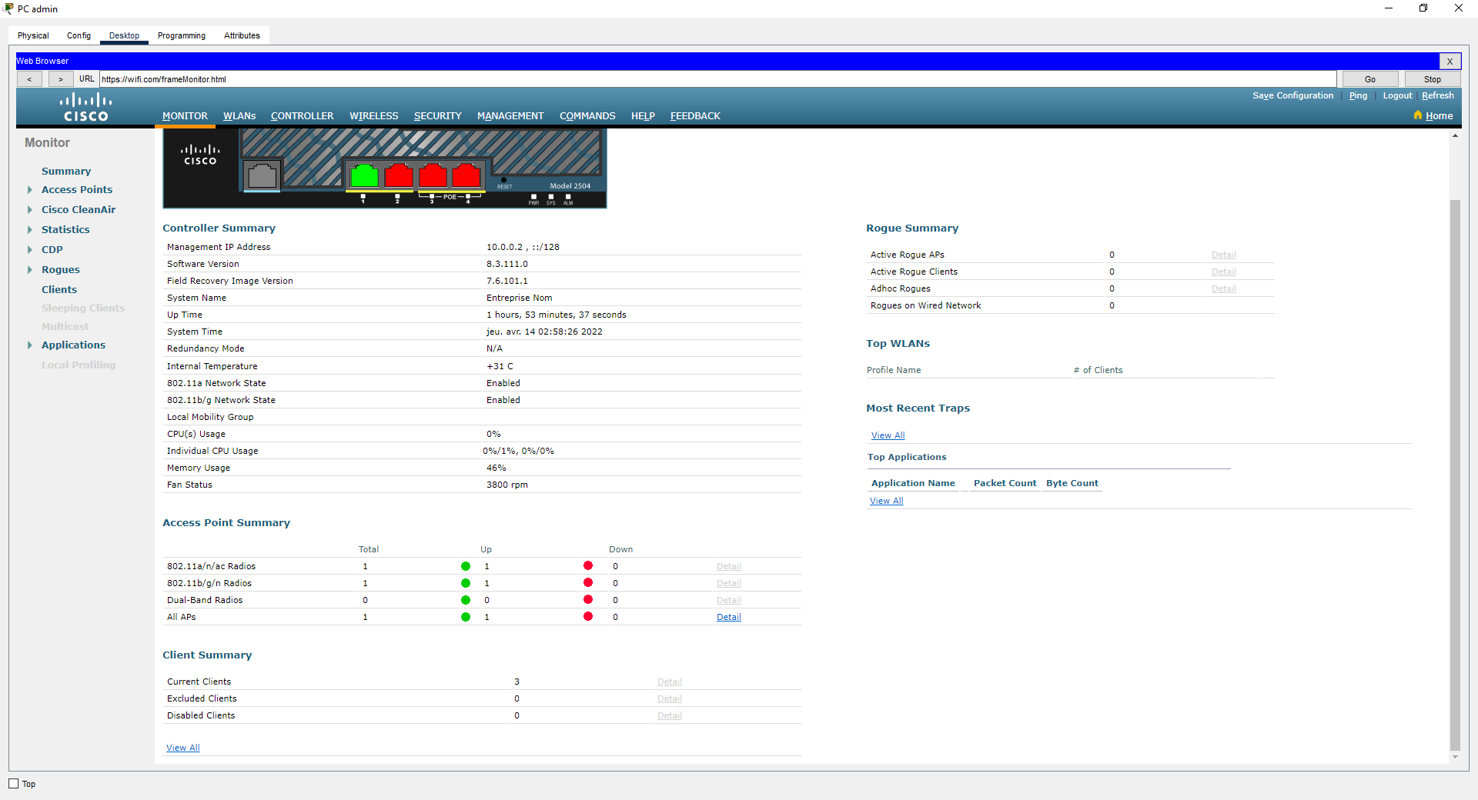
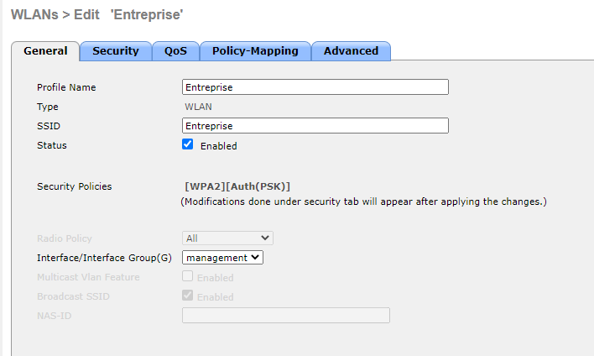
Nom du wifi
Type d’authentification
Paramètre du wifi
Nombre d’appareil connecté au wifi
Nombre d’appareil banni du wifi

Slide 11
Merci pour votre écoute, passons à la démonstration

